Slide 1
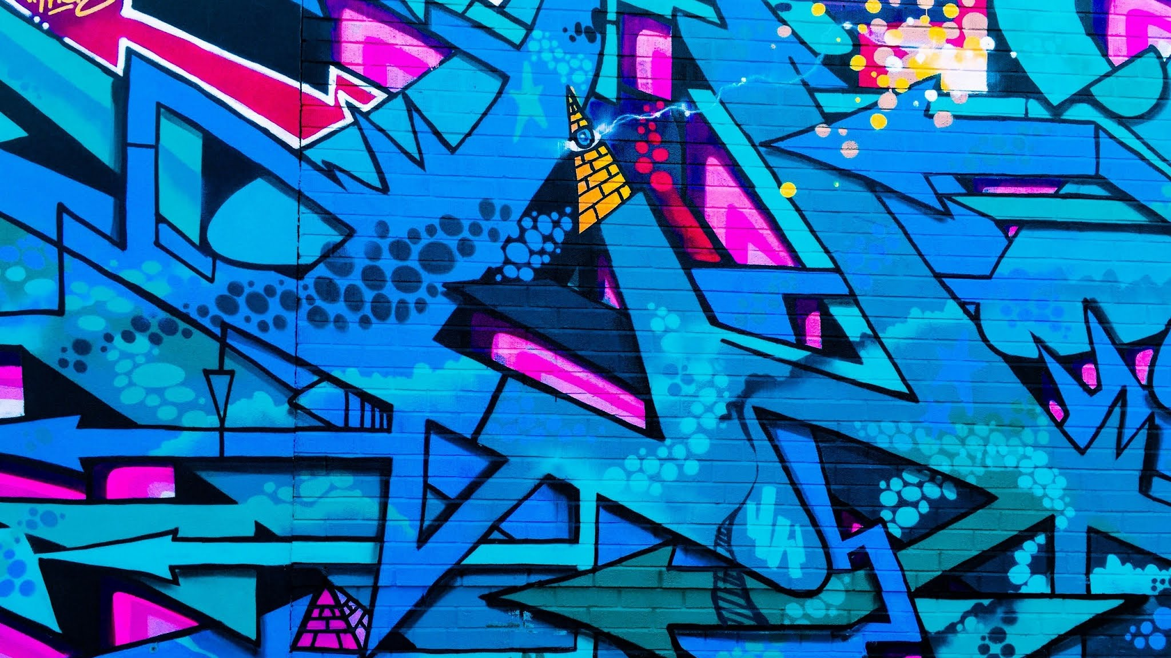
SevenSix
Projeto TCC

Slide 2
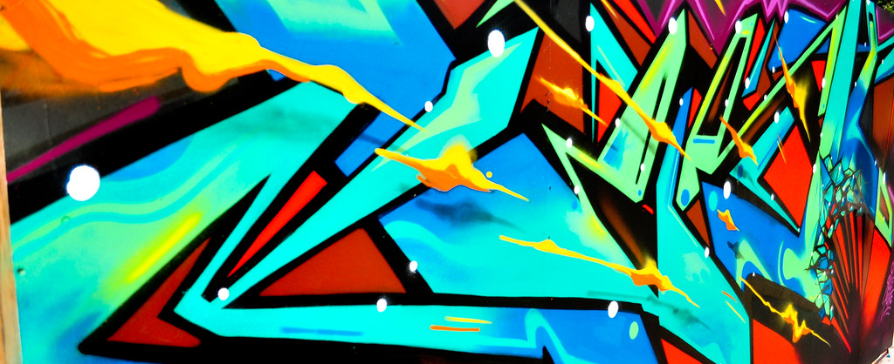
Sobre o projeto
Nosso projeto se trata de um e-commerce, uma loja de roupas em geral.
SevenSix

Slide 3
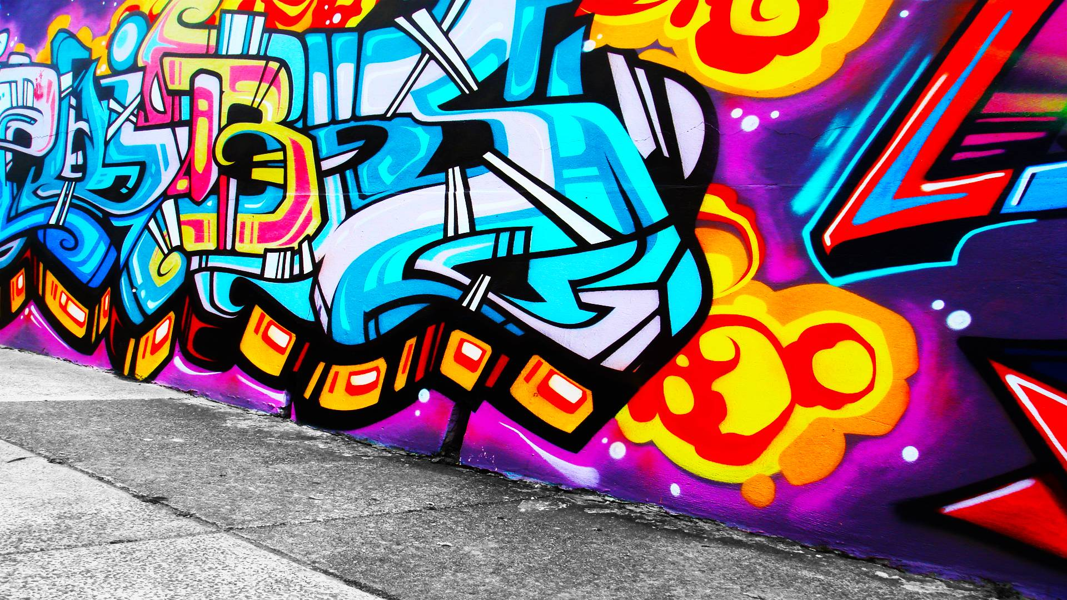
Tecnologias usadas
Visual Studio
HTML
CSS
Imagens REF
Freepik
Thug Nine
SevenSix

Slide 4
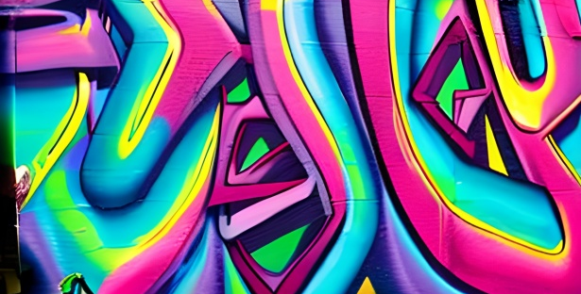
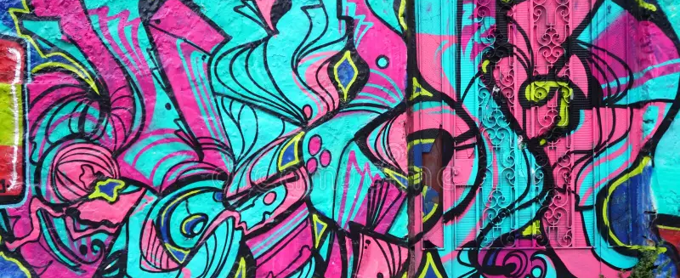
Objetivos
1. Fornecer roupas e acessórios da moda que atendam às preferências do público-alvo.
2. Criar uma marca forte e identidade visual que se conecte com a cultura streetwear.
3. Acompanhar as tendências do mercado e introduzir novos produtos de acordo com as demandas.
4. Manter a qualidade e autenticidade das peças de streetwear oferecidas
SevenSix

Slide 5
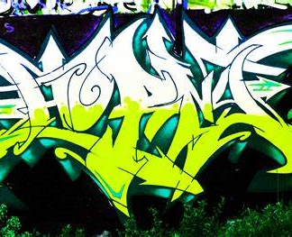
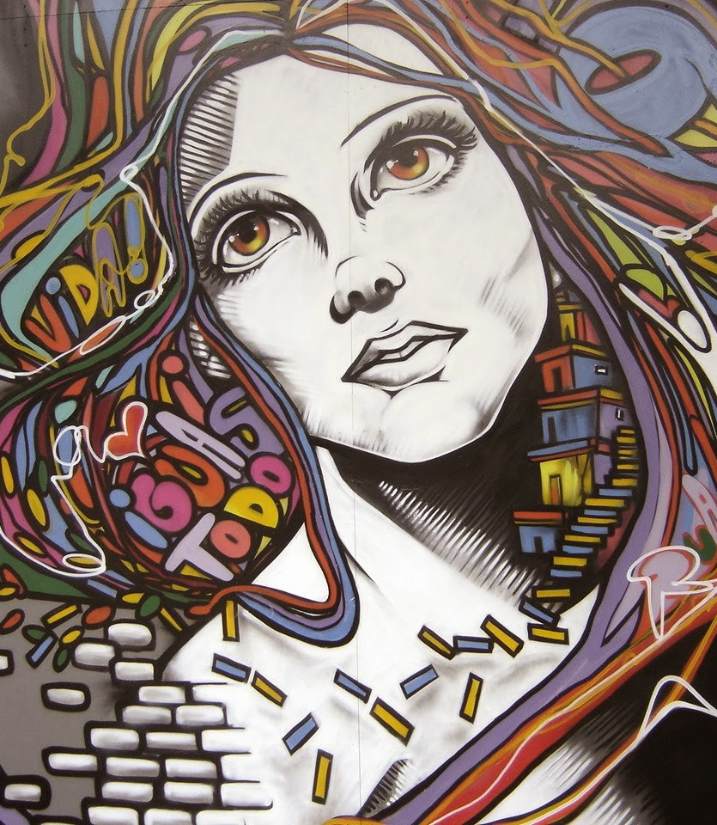
participantes
Gabriel Macedo
Enzo Eduardo
Tiago Gomes
Paloma Angeli
Emily Anjos
Obrigado Pela Atenção!
SevenSix

